Slide 1
180129_자바동아리_월요일 문제
feat. 이선용, 신새별

Slide 2
Rules
ppt의 이름뒤에 본인의 이름을 쓰고 저장하세요.
‘예상하세요’는 자바를 이용하지 마세요.
‘예상하세요’가 너무 길어지면 줄여쓰셔도 됩니다.
(단, 처음과 끝은 확실하게 써주세요.)
오른쪽 공백에 본인의 코드와 결과를 캡쳐해서 붙이세요.
코드와 결과가 너무 길면 작게 줄여서붙이세요.
(키워서 보면 됨.)
되도록 다른 코드를 참고하지 마세요.
(본인이 했던 코드포함)

Slide 3
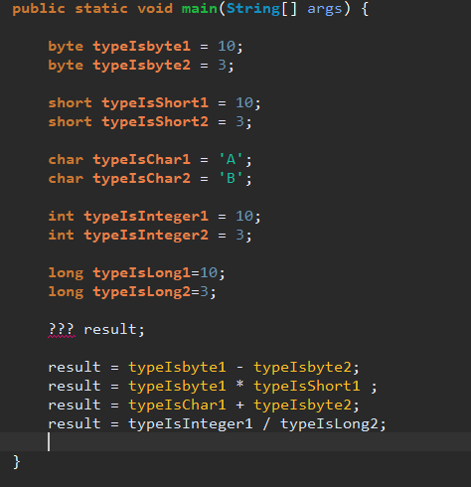
자동 형변환(Up-casting)
타입에 따른 자동 형변환을 예상
1. 문제에 따른 결과값으로 나올 수 있는
‘자료형’을 적어주세요
Byte
Short
int
long

Slide 4
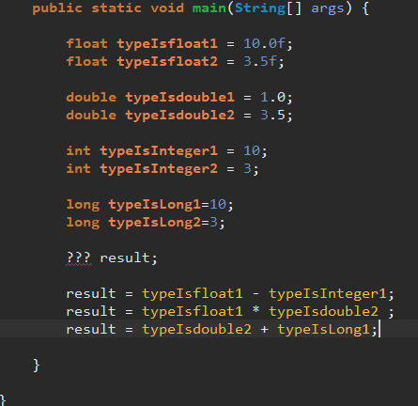
자동 형변환(Up-casting)
타입에 따른 자동 형변환을 예상
1. 문제에 따른 결과값으로 나올 수 있는
‘자료형’을 적어주세요
Float
Double
Double

Slide 5
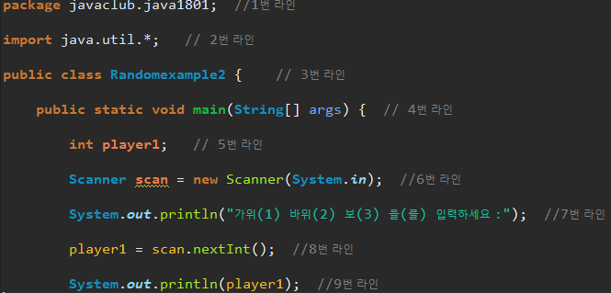
스캐너 확인문제
각 라인에 대한 설명(본인이 아는 바)을 간략하게 서술해요.
예상 실행 결과를 기입해주세요.
1. javaclub.java1801 라는 패키지로 클래스묶어주는 역할
2. Java 에서 사용하는 유틸 모두 (*)를 import 적용시켜주는 역할
3. Public 형으로 Randomexample2 라는 클래스를 만들어 주는역할
4. 메인문을 지정해주는 역할
Int 형으로 사용할 변수를 player1 이라는 이름이로 선언
6. Scanner 객체를 만들어줌
가위 바위 보 를 화면에 출력해주는 역할
사용자로부터 입력받은 값을 scan하여 player1 에 저장해주는 역할
9. player1에 저장된 값을 화면으로 출력해주는 역할
결과 사용자로부터 입력받은 숫자 값

Slide 6
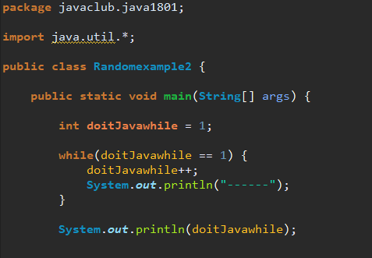
While문 확인 문제
다음 실행 결과를 예상해보세요.
자바를 사용하지 말고 예상해보세요
----------------
2

Slide 7
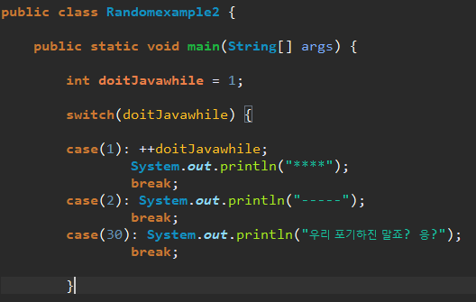
Switch(case)문 확인문제
다음 실행 결과를 예상해보세요.
자바를 사용하지 말고 예상해보세요
****

Slide 8

응용 문제 1번
1. 시나리오 : 유저의 입력에 따라 가위, 바위 , 보 가 출력 될 수 있도록 프로그램을 완성해주세요~
String what;
System.out.println(“가위(1) 바위(2) 보(3) 을(를) 입력하세요 :”);
Scanner abc = new Scanner();
Int userabc = abc.nextInt();
If(userabc==1){What=“가위”;}
Else if(userabc==2){What=“바위”;}
Else if(userabc==3){What=“보”;}
Else {“다시 입력하세요”;}
System.out.println(“유저 입력 : ” + userabc);
System.out.println(“유저의 손가락 : “ + what);

Slide 9
수고하셨습니다.
▼더 알고 싶다면▽

Slide 10
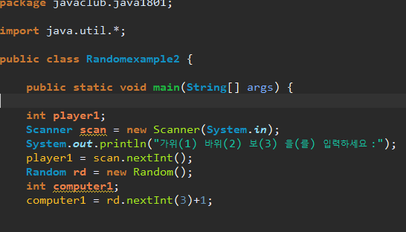

응용 심화 문제
소스 기입
▼반드시 출력문에 포함되어야 함▽
플레이어/컴퓨터가 무엇을 냈는가?
누가 이겼는가?

